Slide 1
ФОРМУВАННЯ ДУХОВНОЇ КОМПЕТЕНЦІЇ МОЛОДШИХ ШКОЛЯРІВ У СУЧАСНОМУ ОСВІТНЬОМУ СЕРЕДОВИЩІ

Slide 2
знання
духовність особистості
уміння
і навички
Елементи життєвої компетентності
інтелект
життєвий досвід
креативність
фізичний потенціал
риси характеру
задатки та здібності

Slide 3
Духовна компетенція — це сукупність духовних здатностей людини, які:
обумовлюють її спроможність до самопізнання, саморозвитку, самореалізації та самоконтролю;
виражають її мораль (сукупність прийнятих нею моральних норм) та моральність (здатність до власного морального пошуку), спроможність шукати сенс свого життя, формувати свої життєві принципи та цінності.

Slide 4
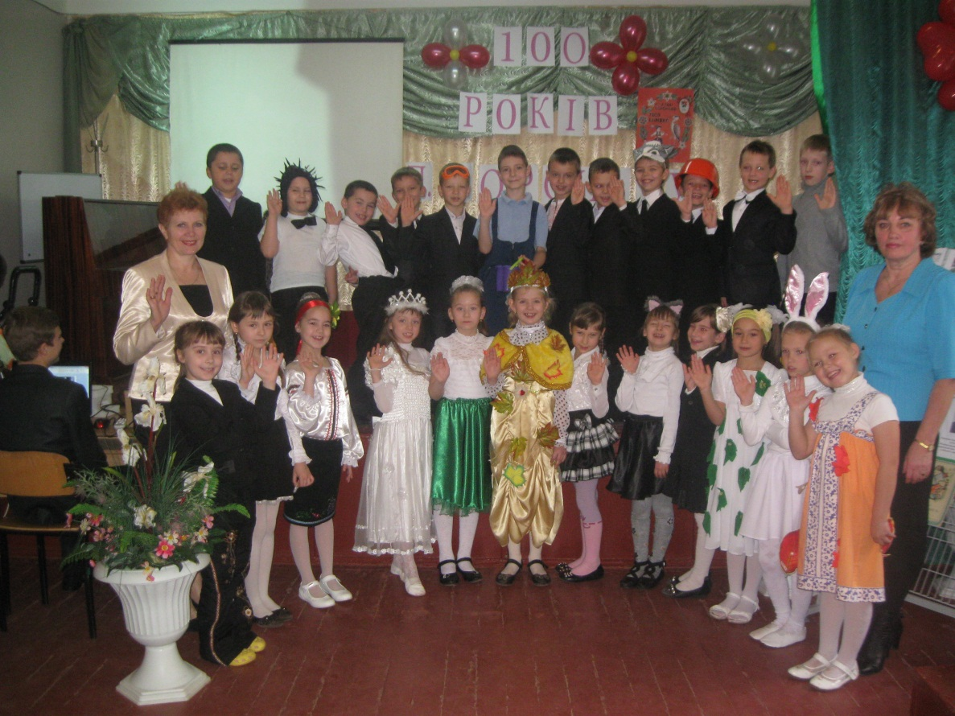
Виховувати морально-етичні якості особистості - означає терпляче викладати і пояснювати багато правил та настанов, які вчать добра. Стрижневим моментом виховання цих якостей є сила особистого прикладу.

Slide 5
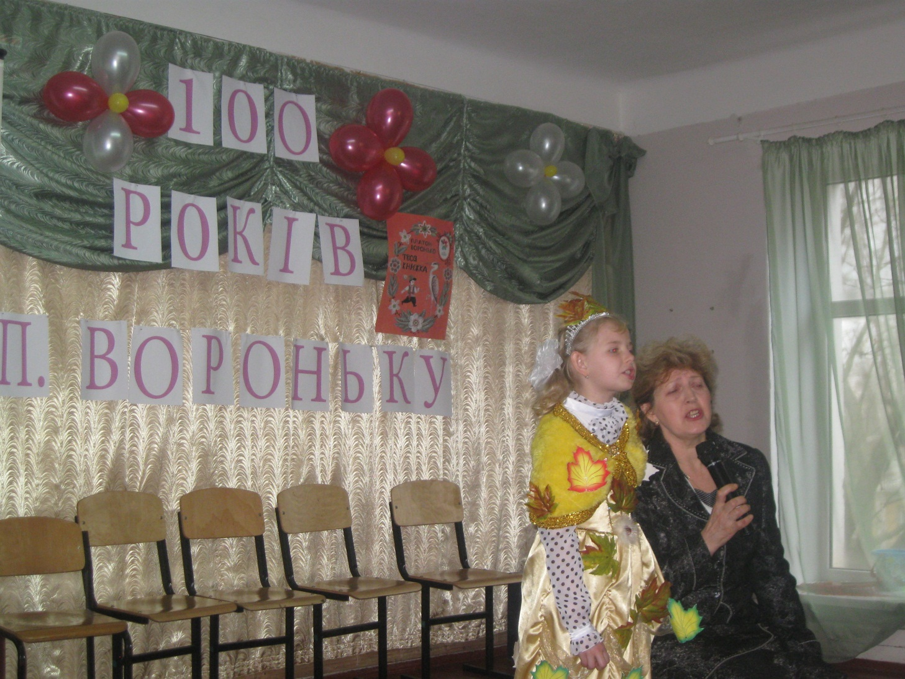
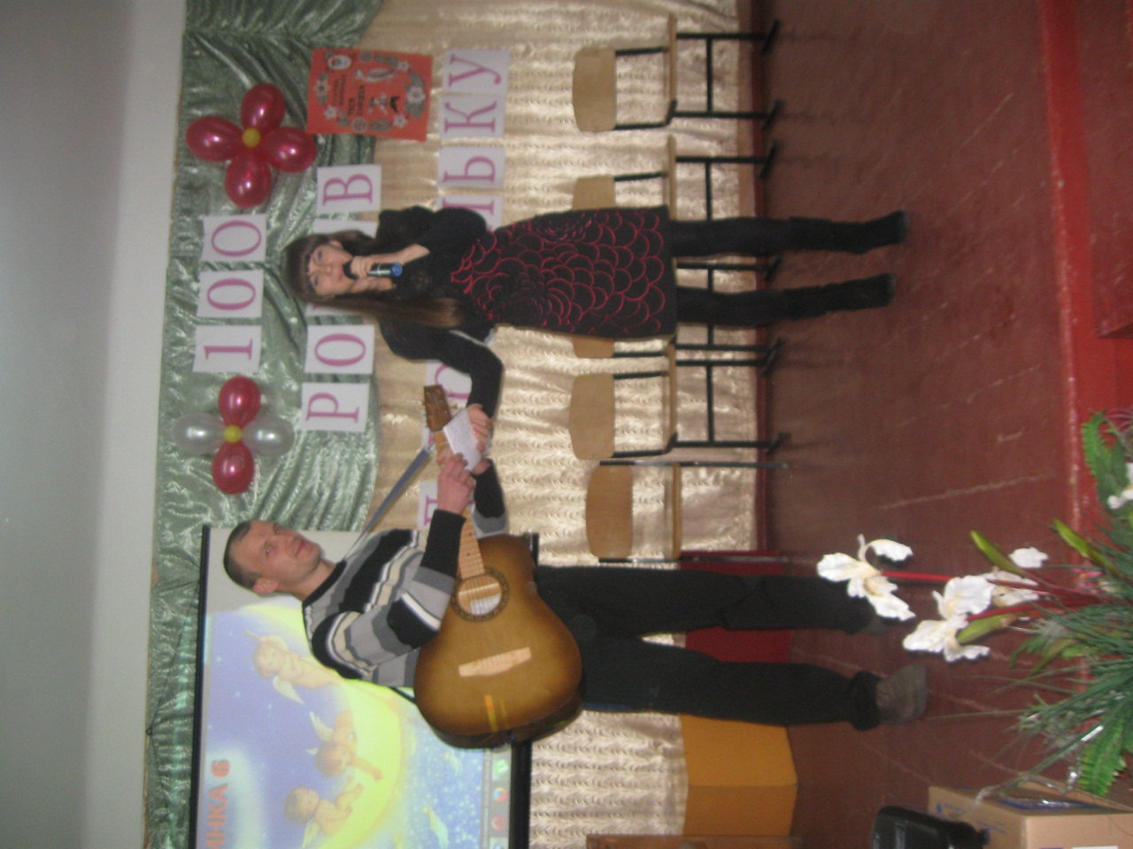
Активна співпраця з батьками

Slide 6
Сьомий закон - закон Обов'язку і Призначення
Перший закон - Чистої Свідомості
Шостий закон - Служіння Людям
Сім Законів Духовності
Другий закон - закон Дарування
П'ятий закон - закон Наміру і Бажання
Четвертий закон - закон Найменшого Зусилля
Третій закон - закон Долі

Slide 7
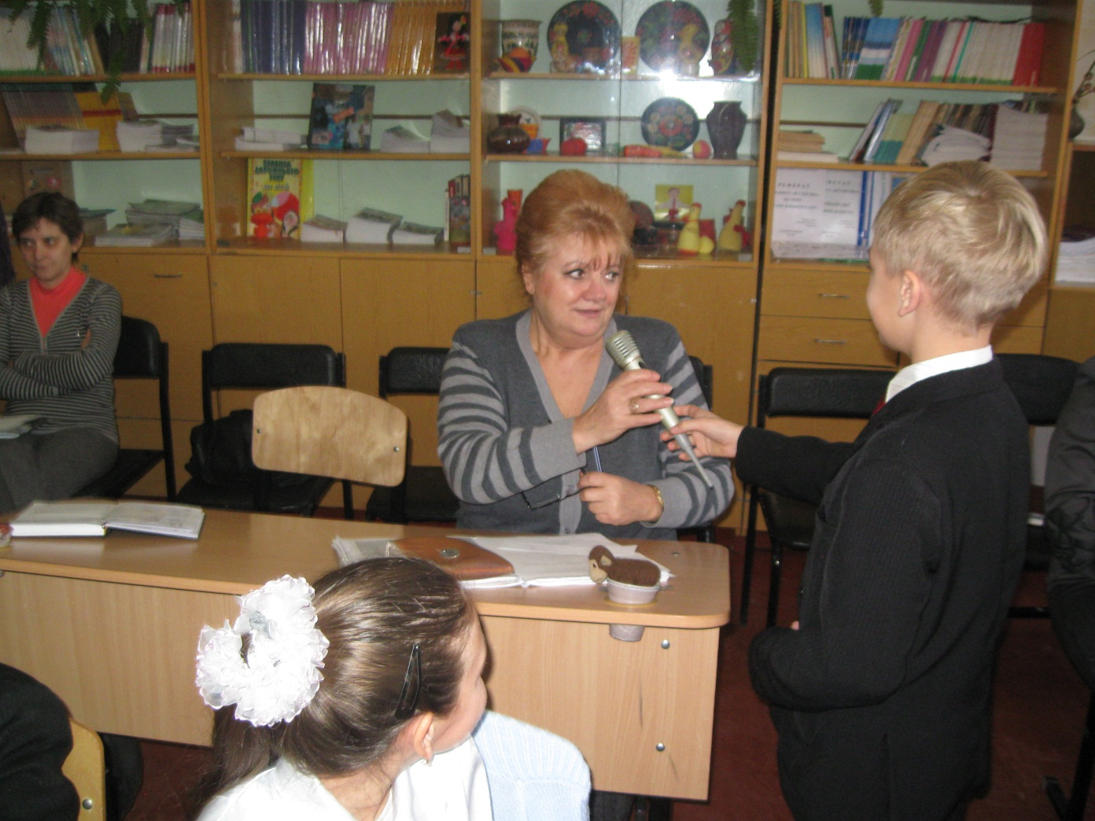
Чим раніше дитина навчиться жити в гармонії з собою і навколишніми, використовуючи всі свої можливості, тим більше надії, що в житті вона буде успішною.

Slide 8
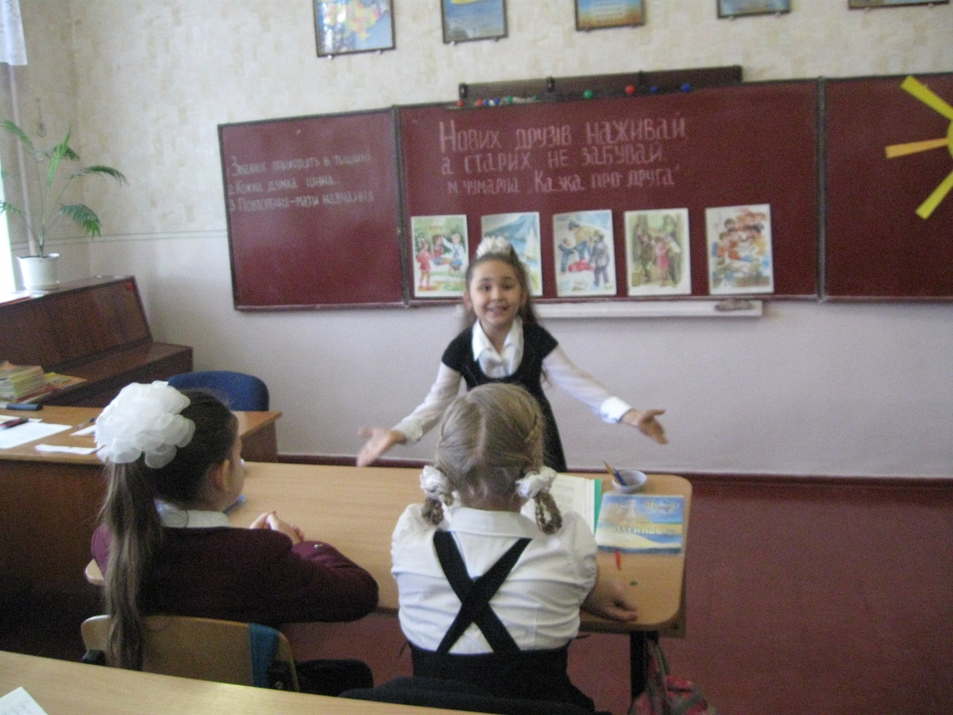
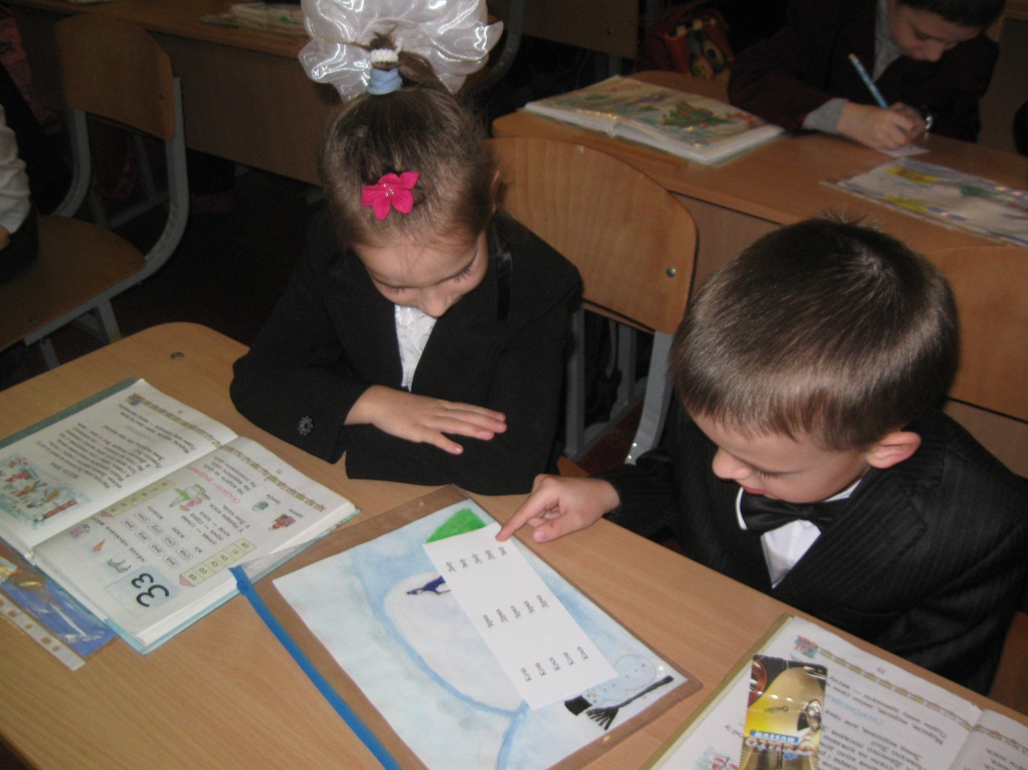
Закон Дарування — один із найважливіших. Саме «у даруванні — секрет достатку». В нашому класі є звичай дарувати щось іншому. Ці подарунки мають бути сплановані і обдумані. Наприклад, подарувати посмішку, схвальне слово чи допомогти в роботі.

Slide 9
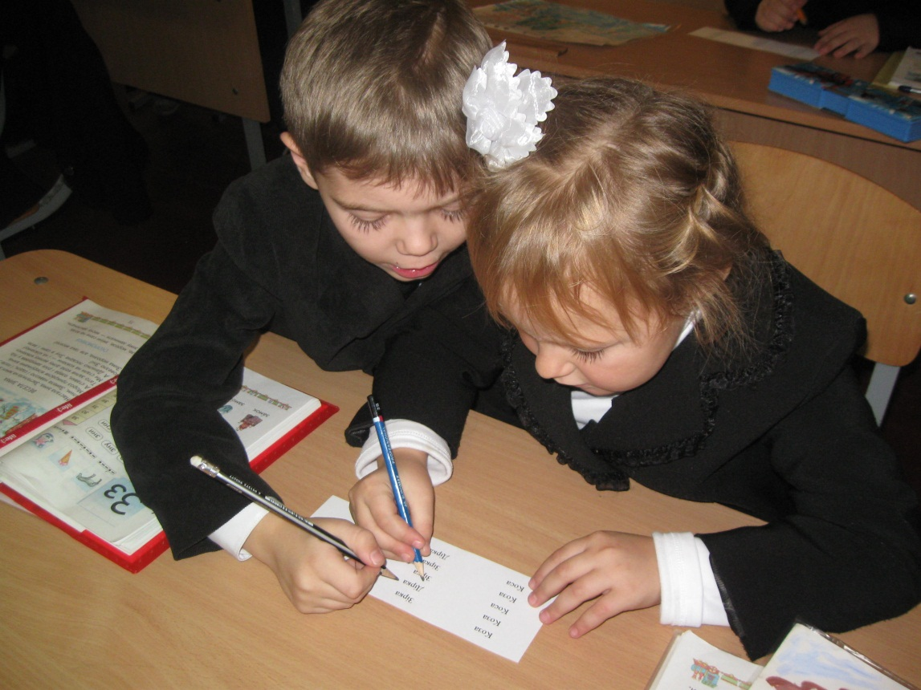
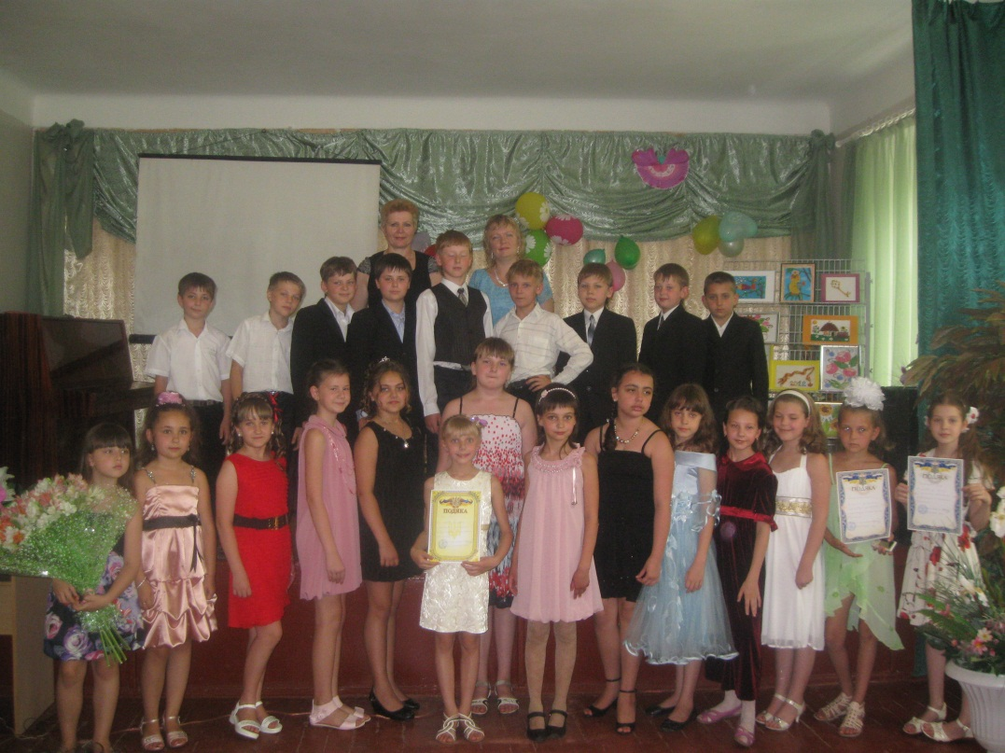
Закон Наміру і Бажання. Здійснення наших бажань — запорука успіху. Бажання — складне явище, а успіх і поразка — особистісні переживання, тісно пов'язані з тим, ким людина вважає себе у глибині душі.

Slide 10
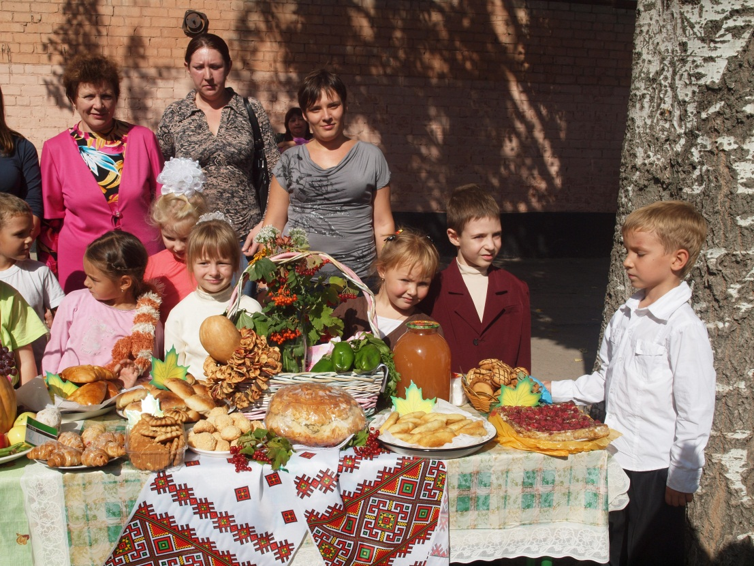
Закон Служіння Людям. Дитинство - вирішальний вік для того, щоб зрозуміти смак співпереживання, співрадості, служіння іншим людям, заміни погорди людяністю. В цей день намагаємось робити один для одного добрі справи.

Slide 11
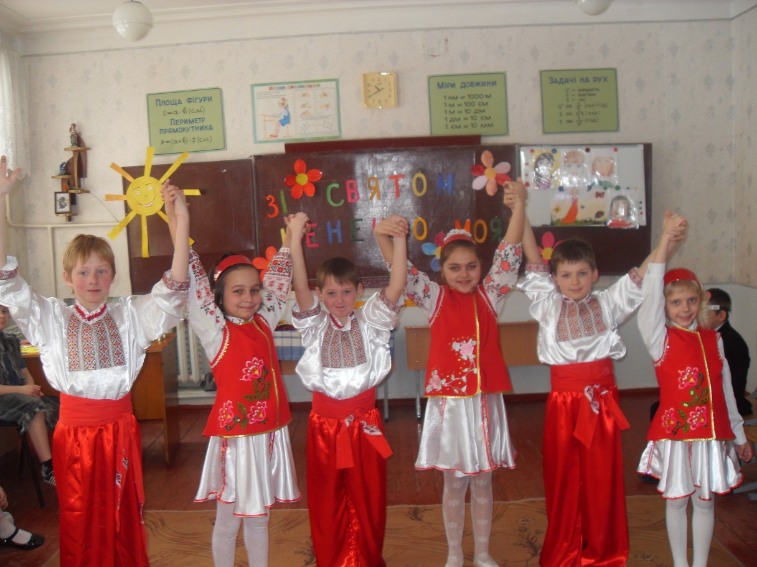
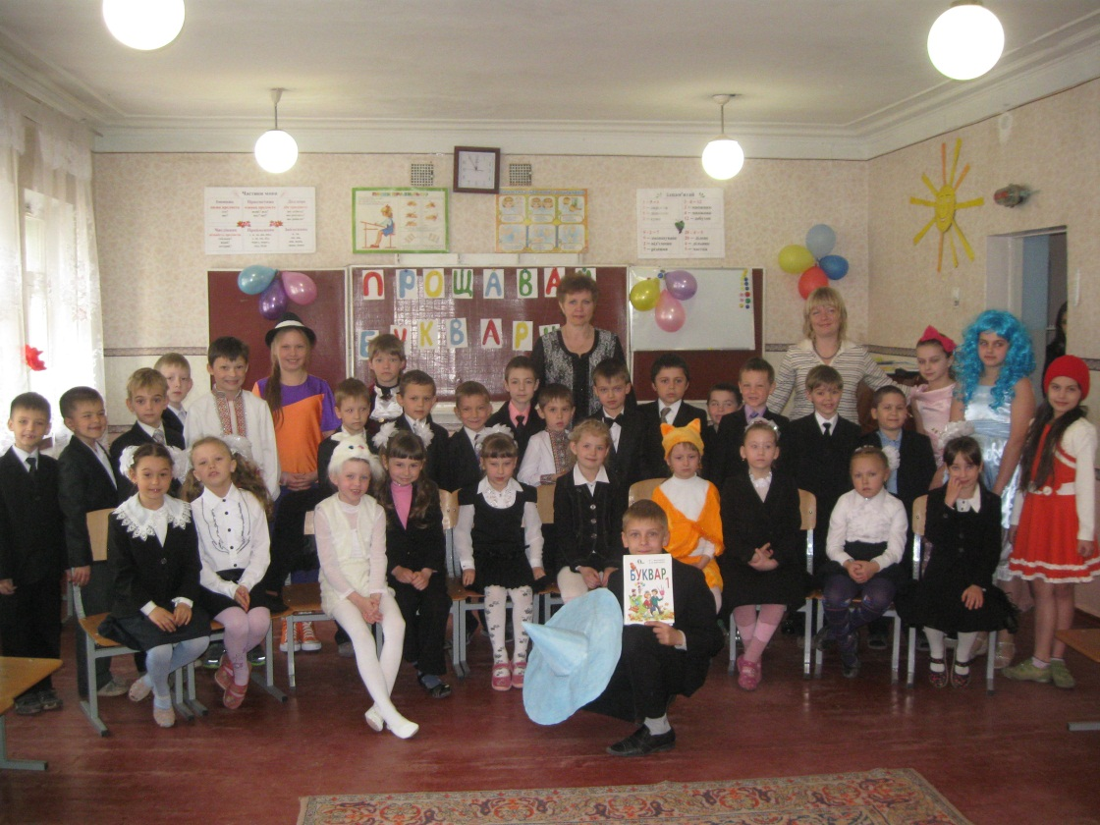
Закон Обов'язку і Призначення. Головне завдання - дати дитині можливість відчути, що вона потрібна саме така, яка вона є.

Slide 12
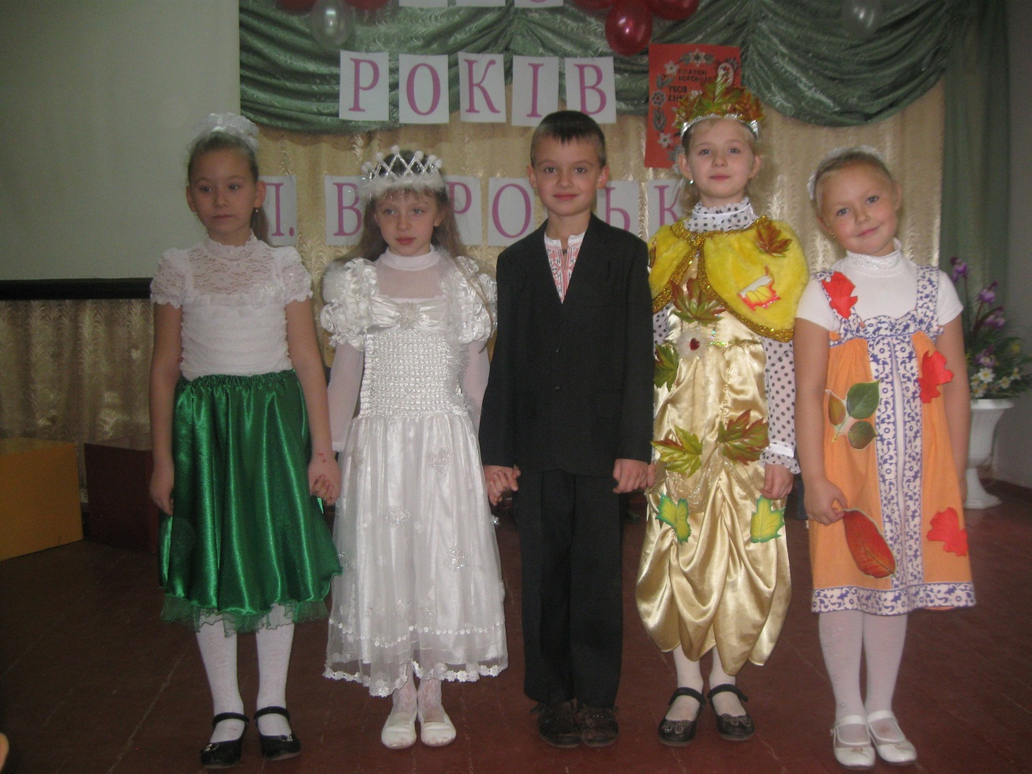
Формуючи духовну компетенцію, як складову частину життєвої компетентності, ми готуємо до життя у суспільстві особистість, здатну знаходити правильні рішення у конкретних життєвих ситуаціях.
Підготувала Фурса В. М.

